Slide 1
INGENIERÍA DE LA PRODUCCIÓN Y LA EMPRESA
2020
INGENIERÍA DEL PRODUCTO
DEFINICIÓN DE PRODUCTO
“Un conjunto de atributos (características, funciones, beneficios y usos) que le dan la capacidad para ser intercambiado o usado. Usualmente, es una combinación de aspectos tangibles e intangibles. Así, un producto puede ser una idea, una entidad física (un bien), un servicio o cualquier combinación de los tres. El producto existe para propósitos de intercambio y para la satisfacción de objetivos individuales y de la organización.” (Asociación Americana de Marketing).
En términos generales, el producto es el punto central de la oferta que realiza toda empresa u organización (ya sea lucrativa o no lucrativa) a su mercado meta para satisfacer sus necesidades y deseos, con la finalidad de lograr los objetivos que persigue.

Slide 3
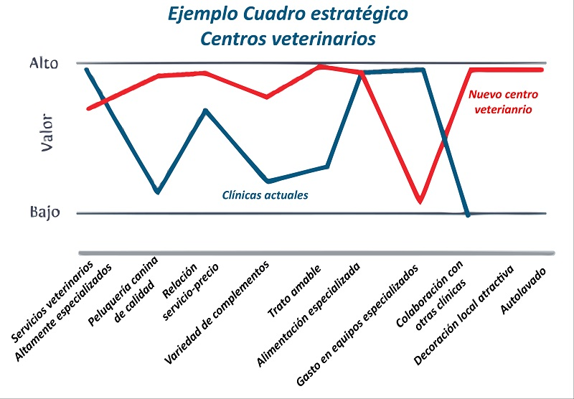
ATRIBUTOS Y CUADRO ESTRATÉGICO DE UN PRODUCTO
EJEMPLO: CENTRO VETERINARIOS
Curva ideal de valor
Curva posible
NIVEL OFERTADO
FACTORES COMPETITIVOS

Slide 4
Estrategias correctas a aplicar al Centro Veterinarios
Incrementar
Relación Precio-servicio
Peluquería canina de calidad
Variedad de complementos
Trato amable
Reducir
Servicios veterinarios altamente especializados
Gastos en equipos especializados
Crear
Colaboración con otras clínicas
Decoración local atractiva
Autolavado
Eliminar
Autolavado
Decoración atractiva
Matriz de las 4 acciones

Slide 5
ATRIBUTOS Y CUADRO ESTRATÉGICO DE UN PRODUCTO
Realizar en grupo (hasta 4 integrantes), el cuadro estratégico para una indumentaria de trabajo, para
la especialidad que usted estudia en esta Facultad
b) Plantear, mediante la aplicación de la matriz de
las 4 acciones, cual sería una posible curva de
Valor (de acuerdo a su visión)

Slide 6
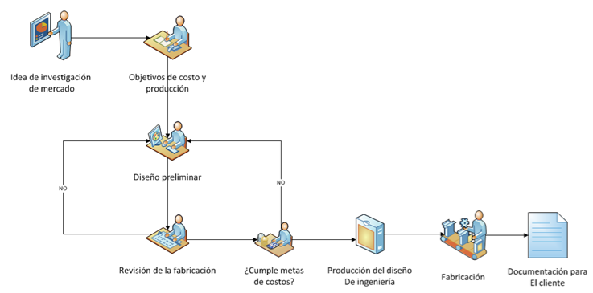
El diseño del producto – Diseño tradicional
Producción lineal

Slide 7
NECESIDADES PARA EL DESARROLLO DEL PRODUCTO
Reducir los tiempos y recursos al evitar problemas de compatibilidad entre departamentos y sus respectivos retrabajos.
Incorporar al cliente
Mejorar el clima de trabajo dentro de la empresa. Estas estrategias elevan la productividad y hacen la organización más flexible.
Desarrollar productos de alta calidad, con una mejor utilización del producto
Reducir los costos de desarrollo.
Se requiere el trabajo convergente de las diferentes etapas y exige que se invierta más tiempo en la definición detallada del producto y en la planificación. Que las modificaciones se hagan en la fase del diseño, mucho antes de que salga el prototipo o las muestras de producción, lo cual conlleva a una reducción considerable de costo.

Slide 8
INGENIERÍA CONCURRENTE, SIMULTÁNEA O INGENIERÍA TOTAL
Integra todos los departamentos
Se trata de que todos los departamentos trabajen con el mismo objetivo

Slide 9
INGENIERÍA CONCURRENTE, EN EL SECTOR PLÁSTICOS
[Nevins y Withney, 1989] “el diseño de un producto determina y compromete alrededor del 70% de los costos totales de su ciclo de vida”.

Slide 10
Fundamentos de la Ingeniería Concurrente
1. El concepto de Ciclo de Vida
2. Modelos del proceso de diseño
3. Arquitectura del producto
4. Flujo de información en el proceso de diseño
El ciclo de vida de un producto es el conjunto de etapas que recorre un producto individual (o conjunto interrelacionado de componentes físicos o intangibles) destinado a satisfacer una necesidad desde que éste es creado hasta su fin de vida.
MOMENTOS METODOLÓGICOS (ETAPAS)
Diseño conceptual y preliminar
Diseño de detalle y desarrollo
Producción y/o construcción
Uso del producto
Fin de vida y retiro

Slide 11
Modelos de diseño del producto en la Ingeniería Concurrente
Modelo del ciclo básico de diseño:
Análisis
Síntesis
Simulación
Evaluación
Modelo de etapas:
Ideación
Desarrollo conceptual y básico
Desarrollo avanzado
Lanzamiento

Slide 12
Técnicas y requisitos de la Ingeniería Concurrente
BENCHMARKING
REQUISITOS DE LA ORGANIZACIÓN
LLUVIA DE IDEAS
Organización flexible
MEJORA CONTINUA
TEORÍA DE LOS 5 SACOS
Organización bien estructurada
Operaciones
Enfoque hacia el diseño
Marketing
Finanzas
Redes de funciones apoyadas
oor tecnologías apropiadas
Recursos Humanos
Logística

Slide 13
INGENIERÍA CONCURRENTE, SIMULTÁNEA O INGENIERÍA TOTAL
El proceso de diseño de ingeniería o implementación pasa por las siguientes fases que es importante detallar:
Analizar su entorno y conocer las debilidades y problemas a solucionar. La información actual es fundamental para cualquier estrategia en la empresa.
2. Formular una estrategia basada en una metodología como puede ser el FODA, Lean manufacturing, etc..
3. Crear un nuevo modelo de negocio basado en metas. Debemos conocer a que punto queremos llegar con nuestra empresa.
4. Implementar un sistema de información, basado en configuraciones y diseños a pedido y sistemas de servicio postventa. A través de herramientas de ingeniería concurrente se llevan a cabo estos planes midiéndolos mediante el alcance o no de las metas propuestas. Kpi, brechas, etc.

Slide 14
INGENIERÍA CONCURRENTE O SIMULTÁNEA
La empresa fabricante lleva un detalle de los:
Costos de definición
+ Costos de diseño y desarrollo
+ Costos de fabricación
+ Costos de distribución y comercialización
+ Ganancia
= Precio de venta
Pero el costo global del ciclo de vida del producto incluye además el costo de las etapas posteriores que son responsabilidad del usuario y de la colectividad
Costos de utilización
Costos de mantenimiento
Costos del fin de vida

Slide 15
Ejemplo: Lavarropas
El costo de vida real del producto es 352% del precio de venta

